Slide 1
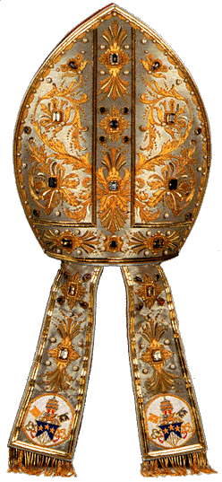
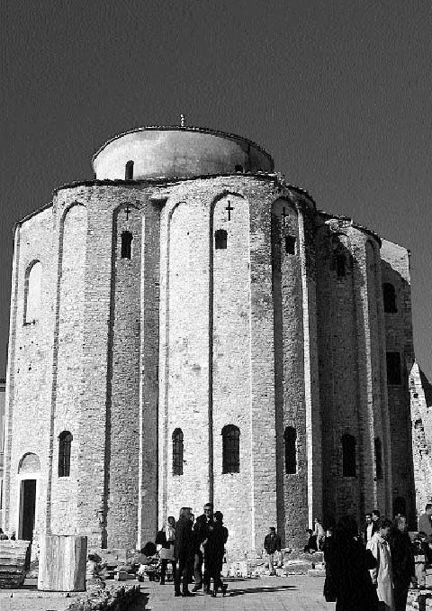
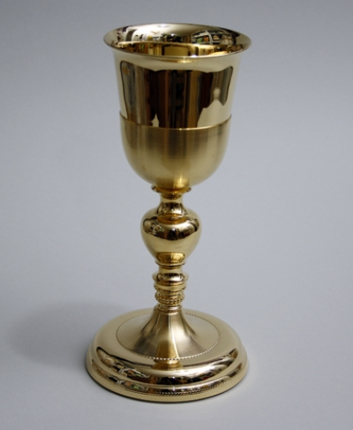
LITURGIJSKI PREDMETI I RUHO
Davor Batur 6.A
Domeniko Kvartuč 6.A

Slide 2
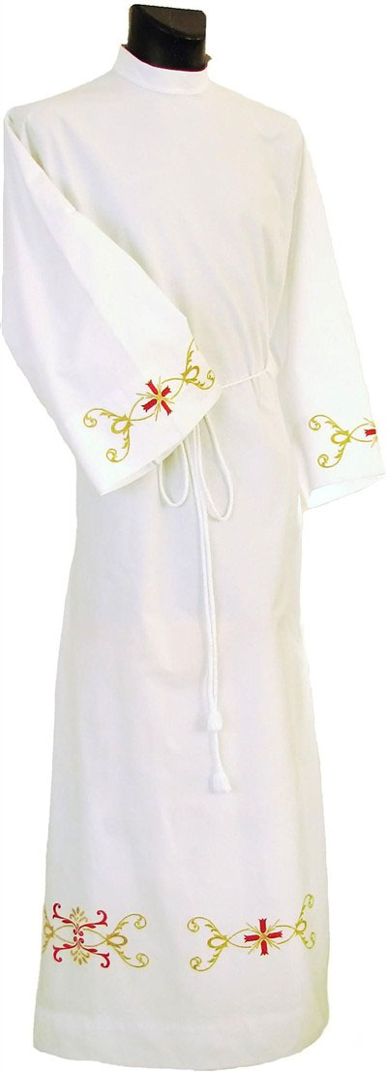
Alba
Alba je naziv dolazi od lat. albus (bijel) i označuje dugu bijelu haljinu od lanenog platna koju nose svećenici za vrijeme liturgijskih funkcija

Slide 3
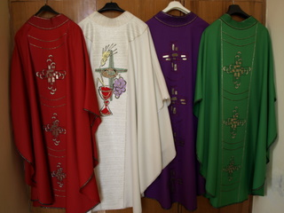
MIsnica
Misnica (lat casula: kućica) u katoličkoj liturgiji svećeničko ruho koje se za slavlja mise stavlja na albu

Slide 4
Mitra
To je liturgijska kapa koju nose papa, kardinali, nadbiskupi i biskupi, a po posebnoj ovlasti i neki opati
podsjeća na šiljati šešir što su ga nosili židovski veliki svećenici kao oznaku svoje vlasti

Slide 5
Štola
Prije se zvala orarium
Štola je duži uski komad posebno sašivenog platna koji se stavlja preko ramena i znak je svećeničke službe. Đakon je stavlja nešto drukčije nego svećenik.

Slide 6
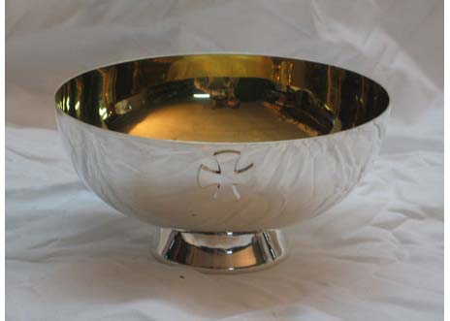
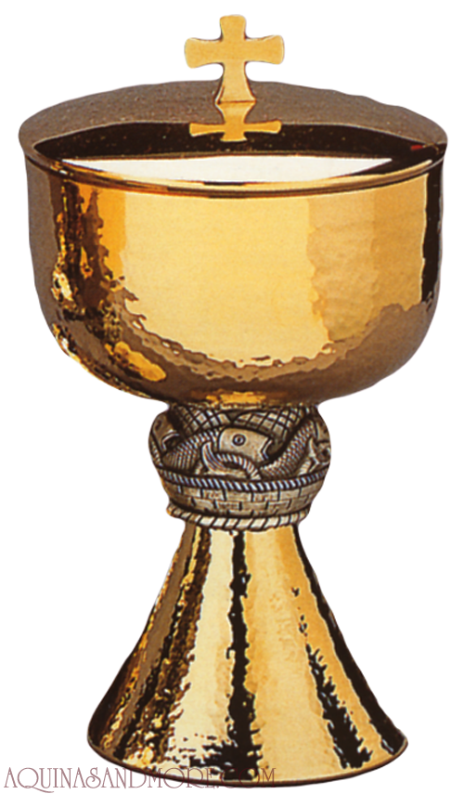
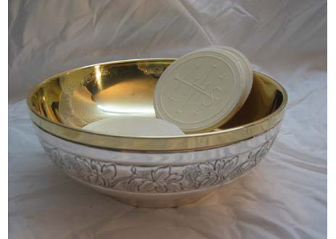
OSTALI
LITURGIJSKI
PREDMETI

Slide 7
Kalež
Kalež ( lat. Calix ) je svečana posuda u kojoj se na misi prinosi žrtveni dar vina

Slide 8
Plitica ( patena )
Pladnjić na kojemu stoji euharistijski kruh za vrijeme euharistsijskog slavlja

Slide 9
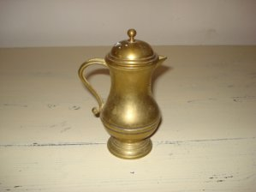
Ampulice
Vrčići u kojima stoji vino i voda za vrijeme liturgijskoga slavlja

Slide 10
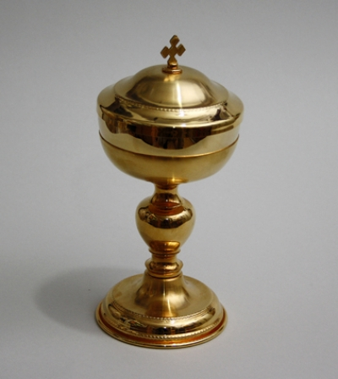
ciborij
Ciborij ili čestičnjak je posuda koja se u Katoličkoj Crkvi upotrebljava za držanje malih hostija namijenjenih za pričest vjernika

Slide 11
Izvori:
http://www.catholicchurchsupply.com
http://www.wikipedia.com
http://www.google.hr
https://www.google.hr/imghp?hl=hr&tab=wi

Slide 12
Zaključak:
Svaki nas liturgijski predmet podsjeća na KRŠĆANSTVO i SVETU MISU
Liturgijski predmeti se koriste tokom SVETE MISE

Slide 13
KRAJ

